Slide 1
前端（8） 现代前端概述

Slide 2
FrontEnd
古代前端
HTML
CSS
近代前端
jQuery
BootStrap
现代前端
Vue
Angular
JS
React

Slide 3
HTML
画布
Canvas和svg
HTML5的一个重要特性
Canvas是一个画布，可以利用js操纵
svg是一个由xml定义的矢量图
eg：绘板
表单
表单是一个非常重要的组成部分
但是没时间讲（
表单用于和用户进行交互
是HTML应用的核心场景之一

Slide 4
CSS
响应式设计
对不同大小的屏幕进行适配
实现一个网站在多个屏幕上的正确响应
移动时代不可或缺的一部分
媒体查询和相对单位
Modern CSS
模块化CSS
构建大型应用的重要部分
搭建CSS组件库

Slide 5
CSS
预处理器
CSS本身比较臃肿，引入预处理概念
方便简化各种操作
Sass, Less, PostCSS
Effects
用CSS做出各种酷炫效果
面包屑，毛玻璃，动画，过渡
艺术功底和经验积累

Slide 6
JS
语法
原型，继承，异步，……
ES6之后的新特性，已经ES11了！
js的模块化
方法论
函数式编程
设计模式
性能优化

Slide 7
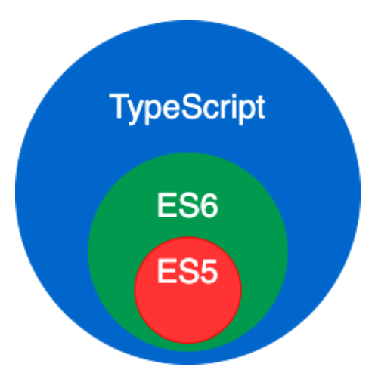

TS
TypeScript
有类型检查的javascript
非常适合做大型应用
大火！
基本得到了所有大型框架的支持
兼顾静态语言的稳定性和动态语言的灵活性
安德斯·海尔斯伯格：Delphi、C#和TS之父

Slide 8
Build Tools
NPM
包管理工具
解决各种各样的包依赖问题
js界的pip（？）
Lint
ESLint
严格模式
编码规范

Slide 9
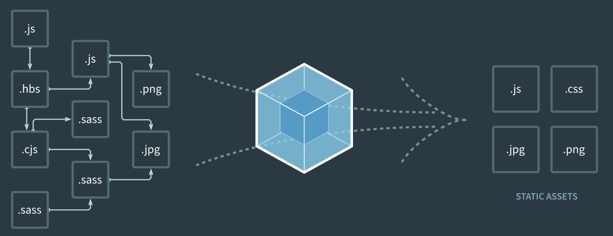
Build Tools
Webpack
构建工具
将多种静态资源构建为静态文件

Slide 10
Framework
Angular.js
比较早的现代前端框架，Google
一度非常流行
改革过于激进，被扔到了历史的垃圾桶
React.js
Facebook
函数式思想
国外占有率高

Slide 11


Framework
Vue
尤雨溪，中庸之道
中文文档支持稳定，国内占有率高
核心是数据绑定
支持组件化开发
支持内嵌和前后端分离
https://www.bilibili.com/video/BV1L7411M7Ut

Slide 12
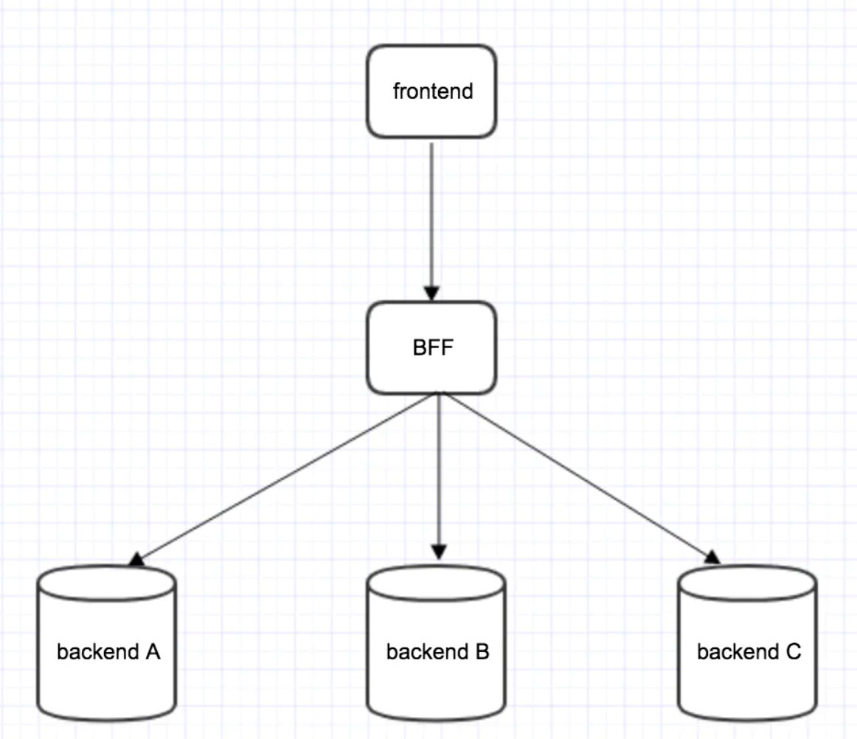
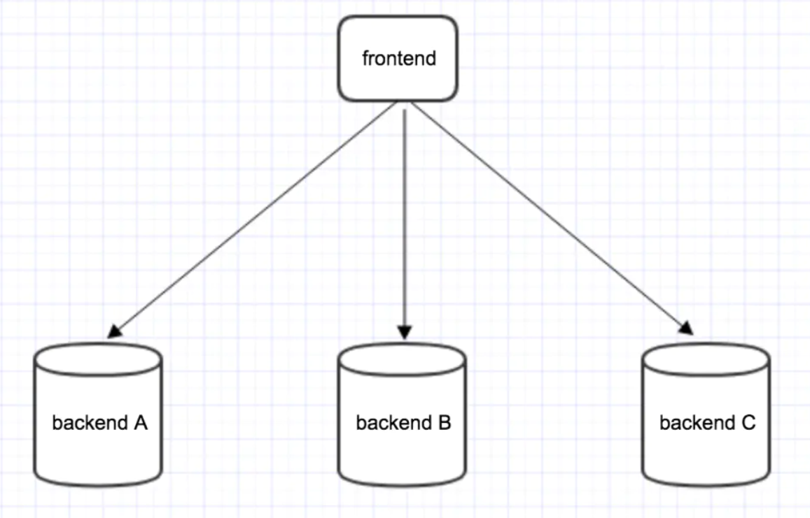
BFF
BFF
Backend for Frontend
服务聚合和多端应用
主要技术栈是node、NoSQL等

Slide 13
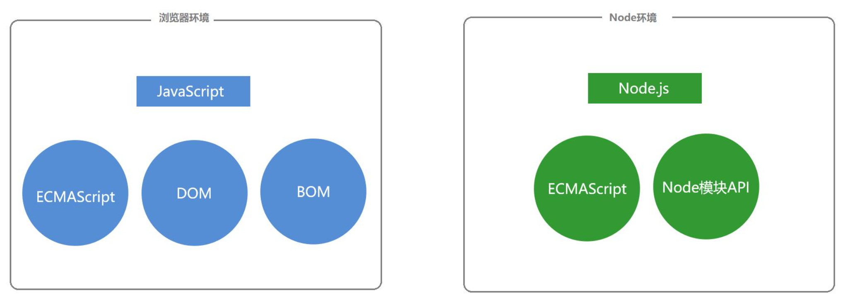
Node
Node
服务端的js
已经属于“大前端”的一部分
在业务中属于中间层
Express, koa, NestJS, …

Slide 14
MISC
SSR
服务端渲染，而不是客户端渲染
传统方法：客户端逐步请求获取数据
SSR：直接输出html
Next.js(React.js) & Nuxt.js(Vue)
Mobile Application
基于js的跨平台应用
Electron
React Native

Slide 15
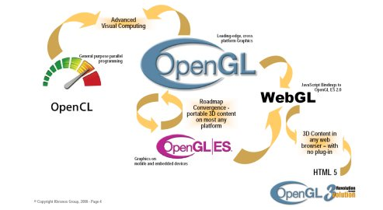
WebGL
WebGL
WebGL = OpenGL + JavaScript，JS的图形API
可以在浏览器中做出非常酷炫的效果
Web端游戏的方向
three.js 一个常见库

Slide 16

WASM
WASM
Web Assembly，浏览器级别的汇编
一种js之外的新解决方案
解决js作为解释器的性能瓶颈问题
视频解码，图形渲染，……

Slide 17
SumUp
我的命题以如下方式起着说明的作用：理解我的人，当他借助于这些命题——踩着它们——爬过他们之后，最终认识到它们是没有任何意义的。（可以说，在登上梯子之后，他必须将梯子弃置一边。）
他必须放弃这些命题，然后他便正确地看待世界了。
——Ludwig Wittgenstein, Tractatus Logico-Philosophicus, 6.54

Slide 18
感谢一如既往的支持！

